Slide 1
PLASS-NIA 인공지능학습데이터구축사업(2021)
MPED-RNN 모델
4팀 김경수 이지상 이세림
2021.09.30

Slide 2

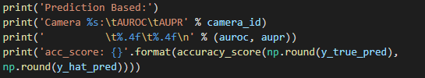

MPED-RNN
E2ON 데이터셋 평가 결과 개선
tbad/combined_model/evaluate.py
Accuracy을 구하기 위해 출력 첫번째 자리를 반올림하는 round함수를 사용해 accuracy_score()을 사용

Slide 3
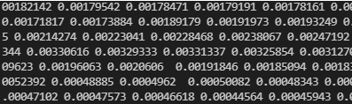
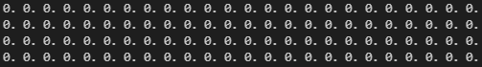
MPED-RNN
E2ON 데이터셋 평가 결과 개선
<좌 평가 후 결과로 나온 y_hat, 우 y_hat의 첫째자리 반올림>
E2ON 데이터셋 테스트 중 y_hat의 값이 대부분 0.5 미만의 값
함수를 사용하기 위해 이를 반올림하면 0의 값으로 바뀜

Slide 4


MPED-RNN
E2ON 데이터셋 평가 결과 개선
기존에는 symptom(전조)을 포함하여 frame level mask 생성
이상행동의 비율이 많은 것이 문제라고 생각해 action에 해당하는 부분만 1로 입력

Slide 5
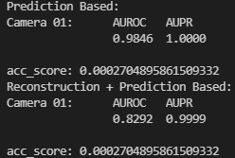
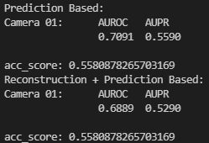
MPED-RNN
E2ON 데이터셋 평가 결과 분석
<좌 npy 개선 이전, 우 npy 개선 후>
이전보다 Accuracy의 값은 매우 좋아졌으나 AUROC와 AUPR은 낮아짐
다만 Accuracy, AUROC, AUPR의 값이 비슷해짐을 볼 수 있음

Slide 6
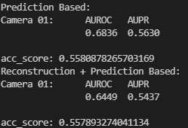
MPED-RNN
E2ON 데이터셋 평가 결과 분석
<좌 E2ON 학습, 우 AI-Hub+E2ON 학습>
비지도 학습은 정답 없이 학습하여 많은 학습 데이터가 필요하다 판단
전처리한 AI-Hub 데이터셋과 E2ON 데이터셋을 한번에 학습 후 E2ON 데이터셋으로 평가 진행했지만 큰 차이를 발견하지 못함

Slide 7
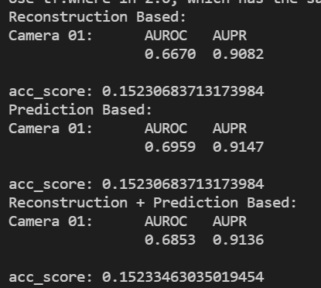
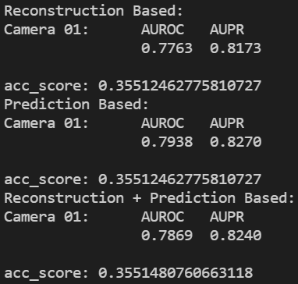
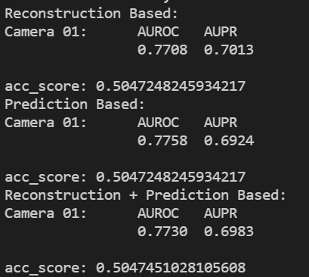
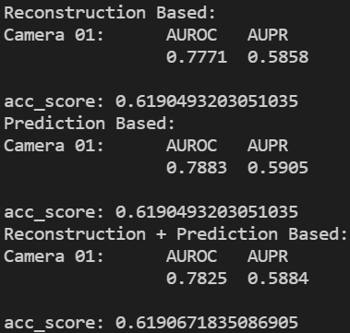
MPED-RNN
E2ON 데이터셋 평가 결과 분석
<우측으로 갈수록 frame level masks 파일에 존재하는 0의 비율이 높아지면서 변화는 평가 결과>
0의 개수가 증가할수록 AUROC와 Accuracy 증가, AUPR 감소
이전에 언급했듯 round함수로 인해 y_hat의 값이 모두 0으로 변해 Accuracy의 경우 frame level masks의 0의 비율에 따라 증가

Slide 8
MPED-RNN
E2ON 데이터셋 평가 결과 분석
학습 데이터의 부족
기존 학습에 존재하는 문제
round함수를 이용한 Accuracy 출력 방식의 문제

Slide 9

계획
데이터셋 학습 및 평가 과정 분석 및 보완
군집을 이용한 Accuracy 출력 방식 변경

Slide 10
PLASS-NIA 인공지능학습데이터구축사업(2021)
MPED-RNN 모델
감사합니다
참고: Learning Regularity in Skeleton Trajectories for Anomaly Detection in Videos

